Slide 1
Основы программирования на языке C++
Работа с вводом-выводом. Типы данных
Арифметические и логические операции
03.07.2026
ДАННЫЕ ПРЕПОДАВАТЕЛЯ
Имя: Родион Дмитриевич
Телефон: 8-(962)-018-95-18
Почта: varitch.rodion@yandex.ru
GITHUB: https://github.com/variichrodion/BV-621-C-Basics

Slide 2
План презентации
Домашнее задание
Понятие литерала
Вывод информации в окно консоли std::cout (+ функция setlocale())
Типы данных (+ функция sizeof())
Преобразование типов (+ унифицированная инициализация)
Ввод информации с клавиатуры std::cin
Логические и арифметические операции, инкремент и декремент
Приоритеты операций
Практика

Slide 3
Задание (домашнее)
0. Ознакомиться с данной презентацией
1.

Slide 4
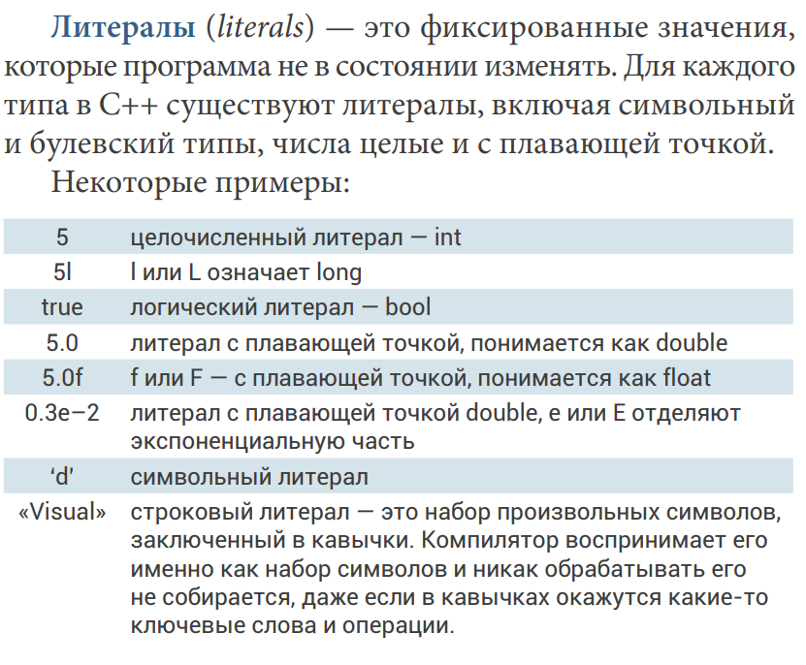
Понятие литерала

Slide 5
Вывод информации в окно консоли
Синтаксис операции:
std::cout << a << 5 << “Hello!\n”;
std::cout – функция вывода в консоль
<< – оператор потока вывода. Является «разделителем» для разных объектов, которые мы хотим вывести
; – конец выражения.
Примечание: std – стандартное (standard) пространство имён, содержащее используемые нами функции

Slide 6
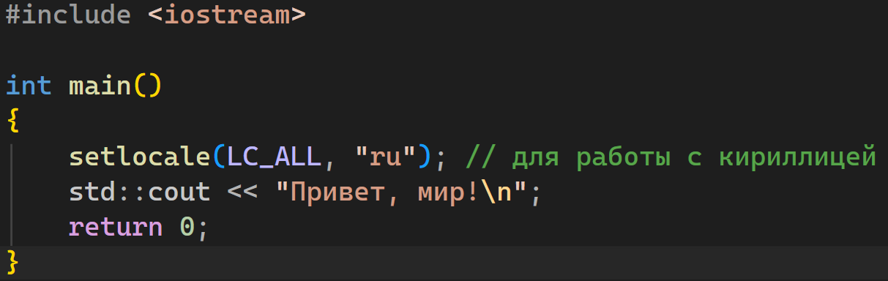
Работа с кириллицей в консоли
В Visual Studio, чтобы работать с кириллическими символами в консоли, необходимо написать строчку с вызовом функции setlocale в начале тела функции main:
Иначе на экране будут “кракозябрики” c:

Slide 7

Типы данных
Название | Перевод | Что хранит | Размер в байтах (байт = 8 бит) | Диапазон
int | Integer – целочисленный | Целое число | 4 | −2 147 483 648 … 2 147 483 647
double | double – двойной | Вещественное число | 8 | -1.7E-308 … 1.7E+308
char | character – символ | Символ (буква, цифра и т.д.) | 1 | 0…255
bool | boolean – булево значение | Значение истина/ложь | 1 | true/false
void | void – пустота | Отсутствие типа
ВАЖНО: ДАННЫЕ ПРИМЕНИМЫ ДЛЯ 64-Х РАЗРЯДНОЙ АРХИТЕКТУРЕ ПРОЦЕССОРА

Slide 8
Типы данных (дополненная версия)
Название | Перевод | Суть
float | Дословно: плавать (число с плавающей точкой) | Предок double, использующий 4 байта для хранения (не рекомендую для использования)
short | Короткий | Тот же int, но использует 2 байта для хранения (-32768…32767)
long | Длинный | Применяется с int и double. Размеры нужно уточнять
unsigned | Беззнаковый | Применяется с char (по умолчанию), int, short, long. Хранит неотрицательные числа Например, unsigned short: 0…65535
signed | Знаковый | Имеет смысл использовать с char (-128…127), ибо остальные типы по умолчанию знаковые
ВАЖНО: ДАННЫЕ ПРИМЕНИМЫ ДЛЯ 64-Х РАЗРЯДНОЙ АРХИТЕКТУРЕ ПРОЦЕССОРА

Slide 9
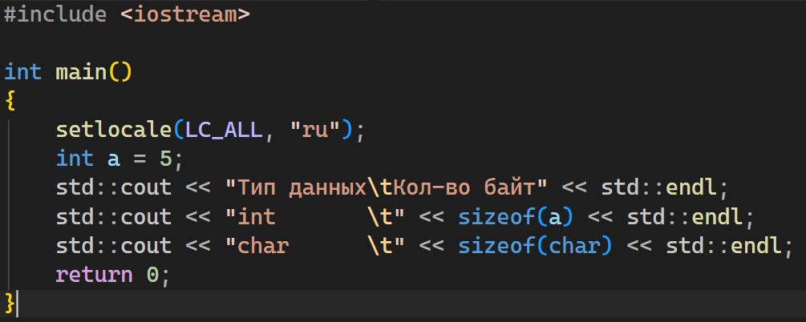
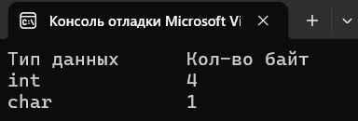
А если мы хотим узнать, сколько байт отводится под тип данных нашим компилятором?
Для этого существует прекрасная функция sizeof(), принимающая переменную, константу или тип данных.
(от англ. size of – «размер чего-то»). Пример кода и вывода:

Slide 10
Преобразование типов
Существует иерархия типов: bool, char, short – int – unsigned int – long long – unsigned long long – float – double – long double.
bool, char, short при вычислениях автоматически преобразовываются к int
Виды преобразований: сужающее и расширяющее, явное и неявное
Примеры сужающего и расширяющего видов:
int a = 23.5; std::cout << a; // выведено 23
unsigned int a = 3’000’000’000; // литерал типа int (до двух миллиардов)
std::cout << a; // выведено 3’000’000’000

Slide 11
Преобразование типов
Пример явного и неявного преобразований
Неявные: предыдущие примеры
Явные:
double x = 23.4;
float y = (int) z; // y = 23.0
Явное преобразование не изменяет тип переменной навсегда! Это временная операция в рамках строки

Slide 12
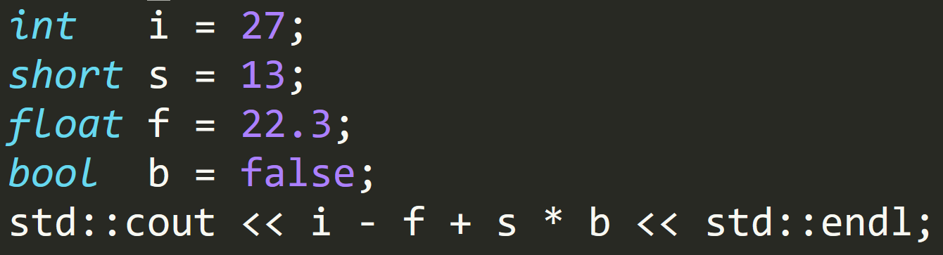
Пример для преобразования
Какой тип будет в итоге?
short и bool -> int; Получится: int – float + int * int
Int на int даст int
Сложение int на float даст float
ВАЖНО: если в каком-либо выражении используются разные типы данных, то результат приводится к большему из них

Slide 13
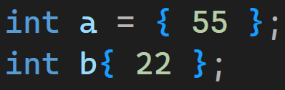
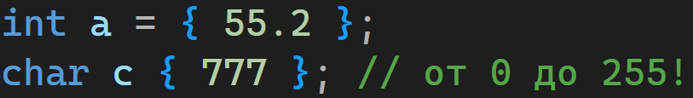
Унифицированная инициализация
Со стандартом C++11 был добавлен механизм унифицированной инициализации. Пример:
Зачем оно существует? Для предотвращения неявного сужающего преобразования! Ошибка на этапе компиляции:

Slide 14
Ввод информации с клавиатуры
Чтобы ввести информации в консоль, необходимо завести переменную (кусочек в оперативной памяти) для хранения данных. Пример ввода данных:
int a = 0; // целочисленная переменная
std::cout << “Введите число: ”;
std::cin >> a; // ввод с клавиатуры
std::cout << “В переменной ‘a’ хранится: ” << a;

Slide 15
Ввод информации с клавиатуры
Таким образом, для ввода данных в компьютер необходимо использовать стандартную функцию cin из пространства имён std.
Примечание: заметьте, что здесь используется оператор потока ВВОДА: >>
Для сравнения, оператор потока вывода: <<

Slide 16
Логические операции
В компьютере элементарной (самой маленькой) единицей информации является бит, хранящий значение истина или ложь (true/false). Существуют логические операции над битами:
X | Y | X OR Y (ИЛИ) В С++: X || Y | X AND Y (И) ) В С++: X && Y | NOT X (НЕ) В C++: !X | X EQ Y (РАВНО) В С++: X == Y
0 | 0 | 0 | 0 | 1 | 1
0 | 1 | 1 | 0 | 1 | 0
1 | 0 | 1 | 0 | 0 | 0
1 | 1 | 1 | 1 | 0 | 1
Примечание: существуют и другие операции (импликация, исключающее «или»). Для них нет встроенного оператора в C++. Можете поискать об этом в интернете ☺

Slide 17
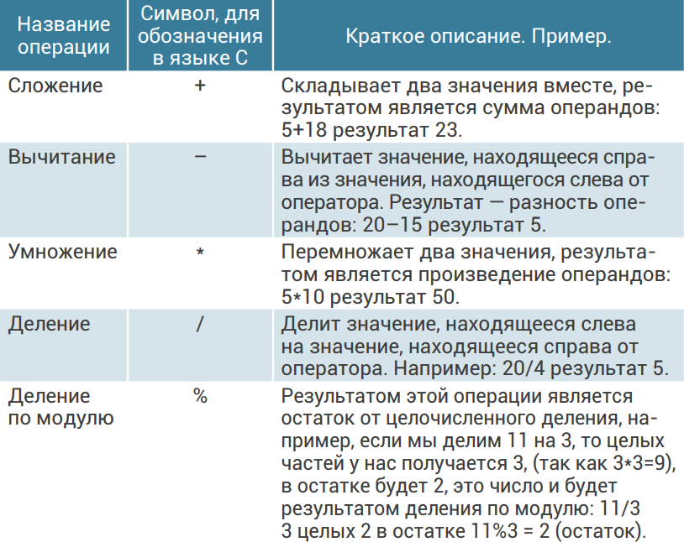
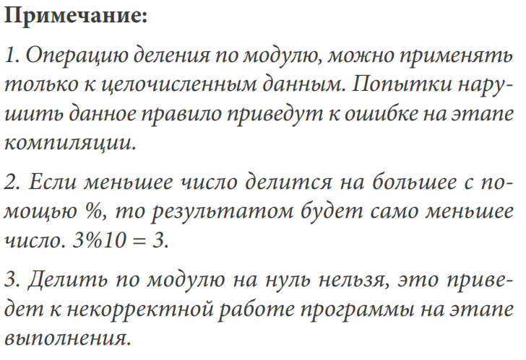
Арифметические операции

Slide 18
Инкремент и декремент
Инкремент – обозначается конструкцией ++. Данный оператор увеличивает содержимое любой переменной на единицу и перезаписывает значение переменной
Декремент – обозначается конструкцией --. Данный оператор уменьшает содержимое любой переменной на единицу и перезаписывает значение переменной.
Пример:
int a = 5; a++; // В переменной ‘a’ будет храниться число 6.
int b = 5; b--; // В переменной ‘b’ будет храниться число 4.

Slide 19
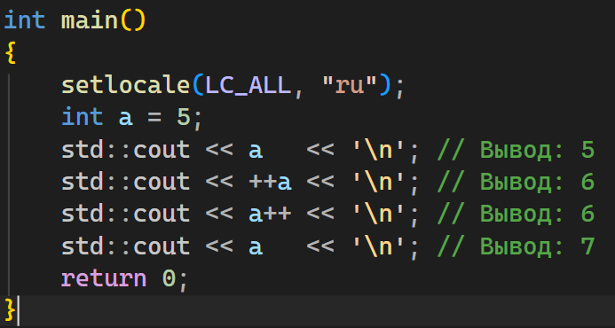
Инкремент и декремент
Есть небольшой нюанс работы этих операторов. Их можно записывать как справа от переменной, так и слева! Запись влияет на момент перезаписи значения в переменную

Slide 20
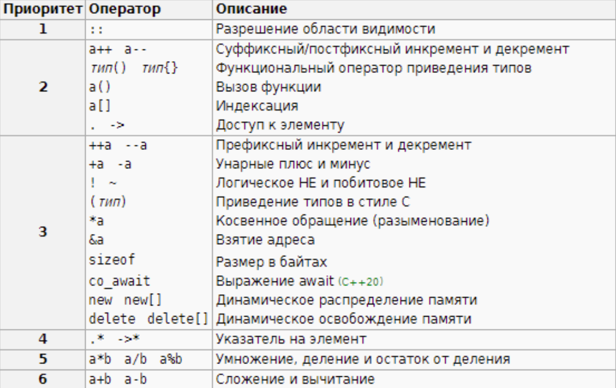
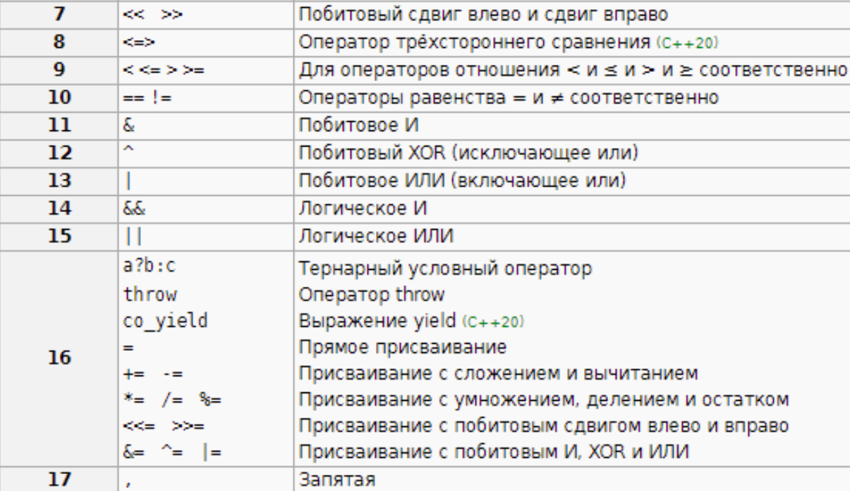
Приоритеты операций
Данные с сайта: https://pvs-studio.ru/ru/blog/terms/0064/

Slide 21
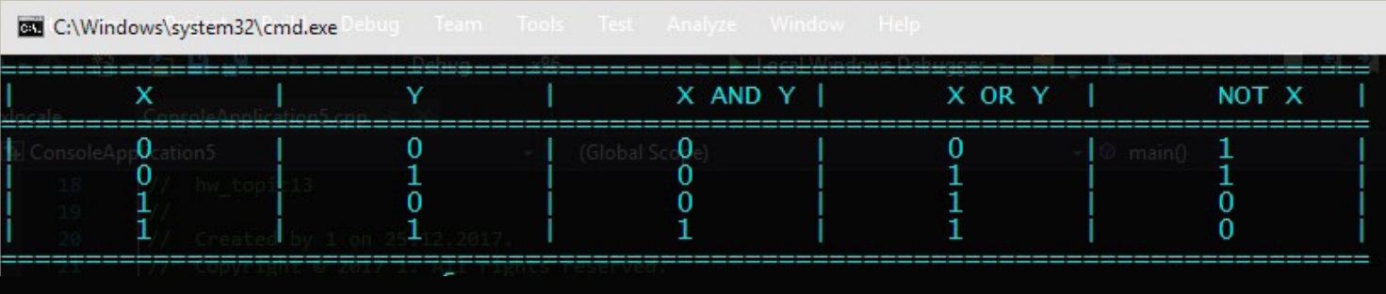
Задание
Попрактикуйтесь в выводе таблицы истинности (слайд 11). Пример:

Slide 22
Задание
Разработать алгоритм и написать программный код.
За один день хомячок съедает X грамм корма. Написать программу, определяющую закупку корма в килограммах на 30 дней.
Ниже представлен пример для проверки программы на корректность.
Input (ввод) расход корма за день = 20 г.
Output (вывод): месячный расход корма = 0.6 кг.

Slide 23
Задание
Усовершенствовать код предыдущего задания
Выведите сообщение-приглашение для пользователя, чтобы начать работу. Программа должна считать с консоли значение дневного расхода корма.
Ниже представлен пример для проверки программы на корректность.
Input (ввод) расход корма за день = 20 г.
Output (вывод): месячный расход корма = 0.6 кг.

Slide 24
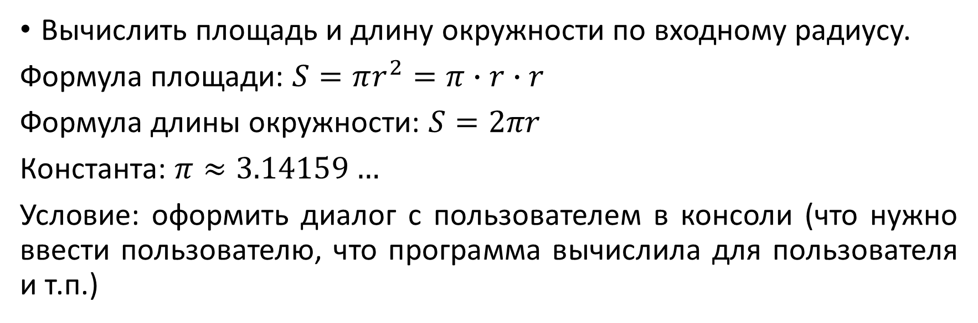
Задание
Вычислить площадь и длину окружности по входному радиусу.
Формула площади: $S=πr^{2}=π∙r∙r$
Формула длины окружности: $S=2πr$
Константа: $π≈3.14159…$
Условие: оформить диалог с пользователем в консоли (что нужно ввести пользователю, что программа вычислила для пользователя и т.п.)

Slide 25
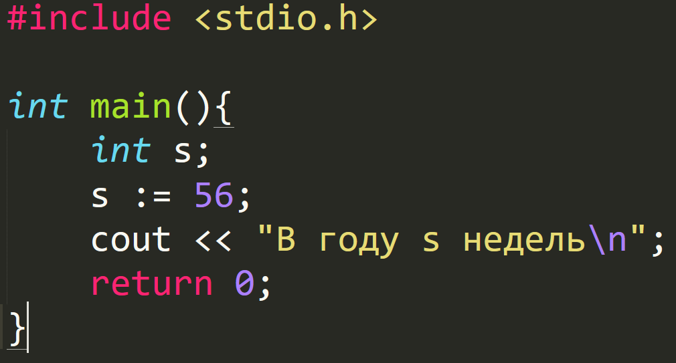
Разминка
Найти ошибки в программном коде

Slide 26
Задание
Составить и реализовать программный код, рассчитывающий скидку при покупке однотипных товаров по дисконтной карте.
Данные:
Скидка по дисконтной карте (например, 0.05) – без ввода с клавиатуры
Цена за единицу товара (например, 10.5) – ввод с клавиатуры
Количество товаров (например, 5) – ввод с клавиатуры
Вывод информации:
Итоговая стоимость = кол-во * цена – кол-во * цена * скидка
Необходимо оформить и вывести диалог с пользователем при введении новых данных и выводе информации – итоговой стоимости.

